Slide 1

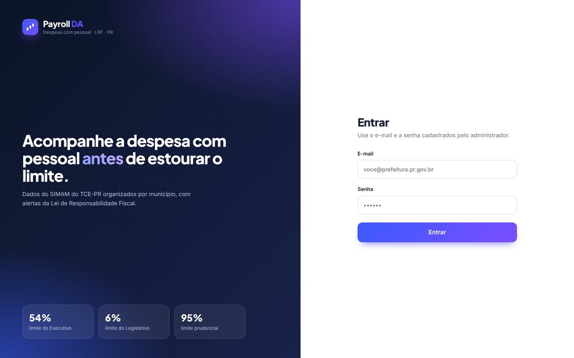
Payroll DA
Despesa com pessoal das prefeituras sob controle
Dashboard que consulta os dados oficiais, grava no banco e mostra cada município frente aos limites da LRF
EQUIPE
Arthur Folly Nagib Ferreira
Gustavo Erthal Leão de Siqueira
João Pedro de Conto
João Vitor Erthal de Siqueira
Rafael Eduardo Machado
Tela de login da versão atual

Slide 2




Ideia principal
As prefeituras e câmaras precisam acompanhar se a despesa com pessoal está dentro do limite da Lei de Responsabilidade Fiscal. O PayRoll-DA automatiza esse acompanhamento.
1. Analisa
2. Grava
3. Exibe
Com o município e o ano, busca o RGF da despesa com pessoal no SIMAM do TCE-PR
Salva os dados no PostgreSQL, por município, entidade e período
Mostra no dashboard a situação de cada entidade frente ao limite
54%
6%
4 faixas
2 perfis
limite do Executivo
limite do Legislativo
Regular · Alerta · Prudencial · Acima
Administrador e Prefeitura
Limites calculados sobre a Receita Corrente Líquida (RCL), conforme a LRF

Slide 3
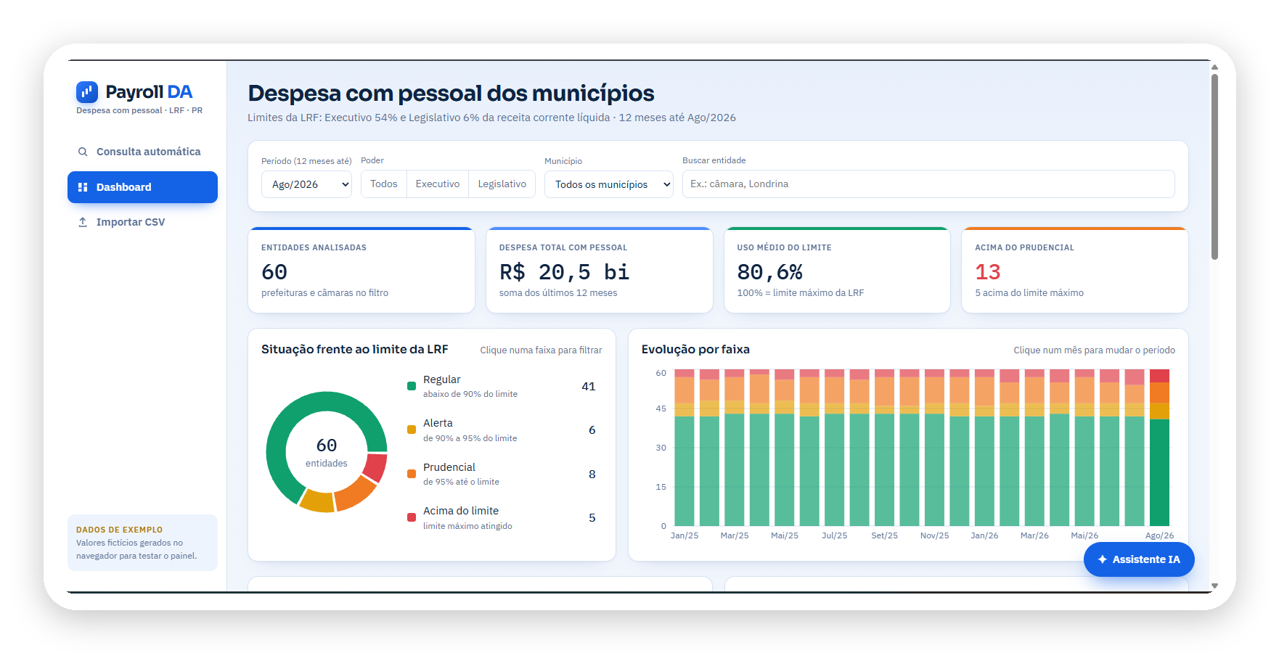
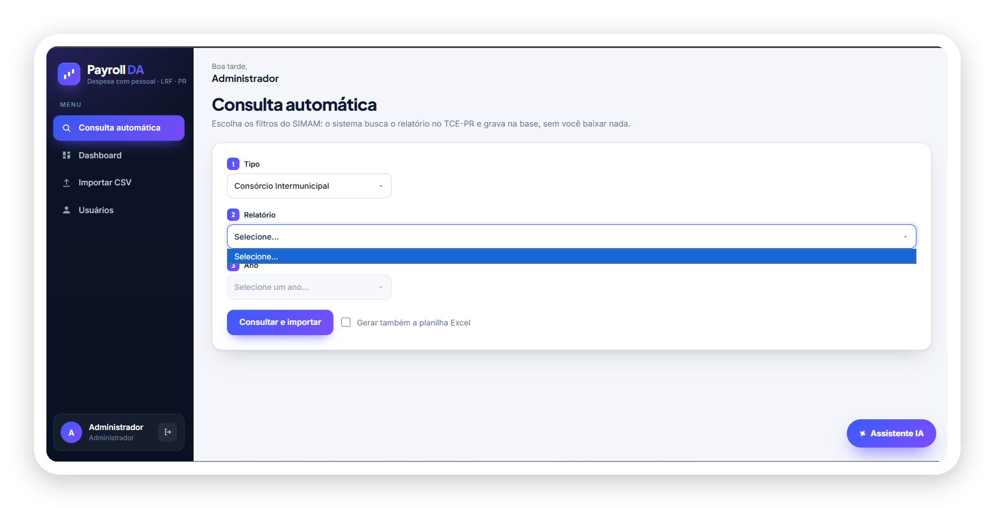






Protótipo: as primeiras versões
Primeiro dashboard, ainda com dados de exemplo
Primeira tela da consulta automática ao SIMAM
TECNOLOGIAS
Java 21 + Spring Boot 3.3
PostgreSQL + Flyway
React 18 + Vite
back-end e API
banco e migrações
front-end
Recharts
Groq (Llama 3.3 70B)
Docker + Caddy
gráficos do dashboard
assistente IA
implantação com HTTPS

Slide 4
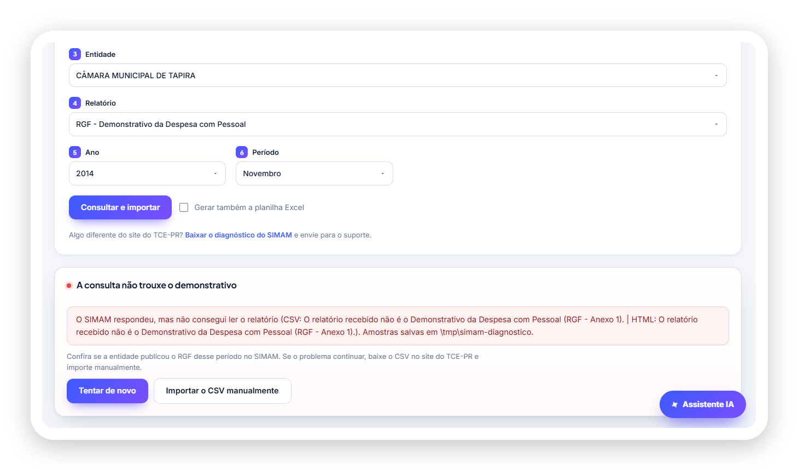

Teste: cada integrante validou uma área
Gustavo Erthal Leão de Siqueira
Sistema completo (todas as telas)
Rafael Eduardo Machado
Dashboard
João Vitor Erthal de Siqueira
Consulta automática
João Pedro de Conto
Assistente IA
Teste real no SIMAM: falha tratada com mensagem clara e opção de importar CSV
Arthur Folly Nagib Ferreira
Usuários / Minha conta
6
roteiros de teste, um por tela
16
testes automatizados no back-end
5
relatórios de teste da equipe

Slide 5
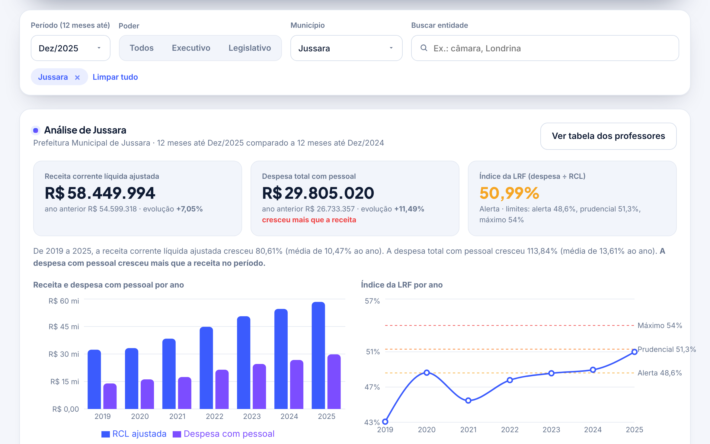
O produto: dashboard
Análise do município
RCL, despesa e índice da LRF comparados ao ano anterior
Série histórica
crescimento acumulado e médio da receita e da despesa
Limites da LRF
índice por ano contra alerta, prudencial e máximo
Visão geral
faixas, ranking e tabela de todas as entidades
Exemplo com os valores anuais de 2019 a 2025 do relatório de Jussara-PR

Slide 6
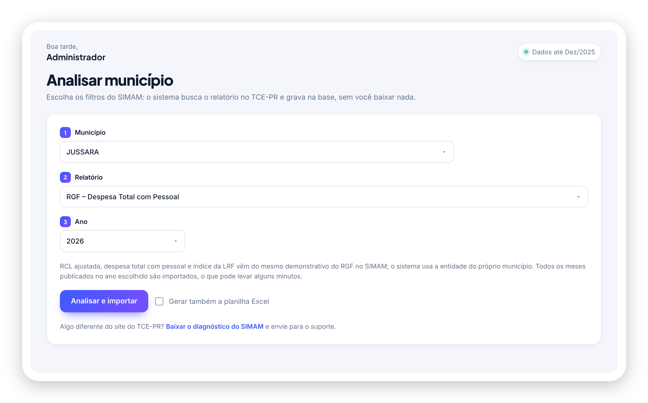
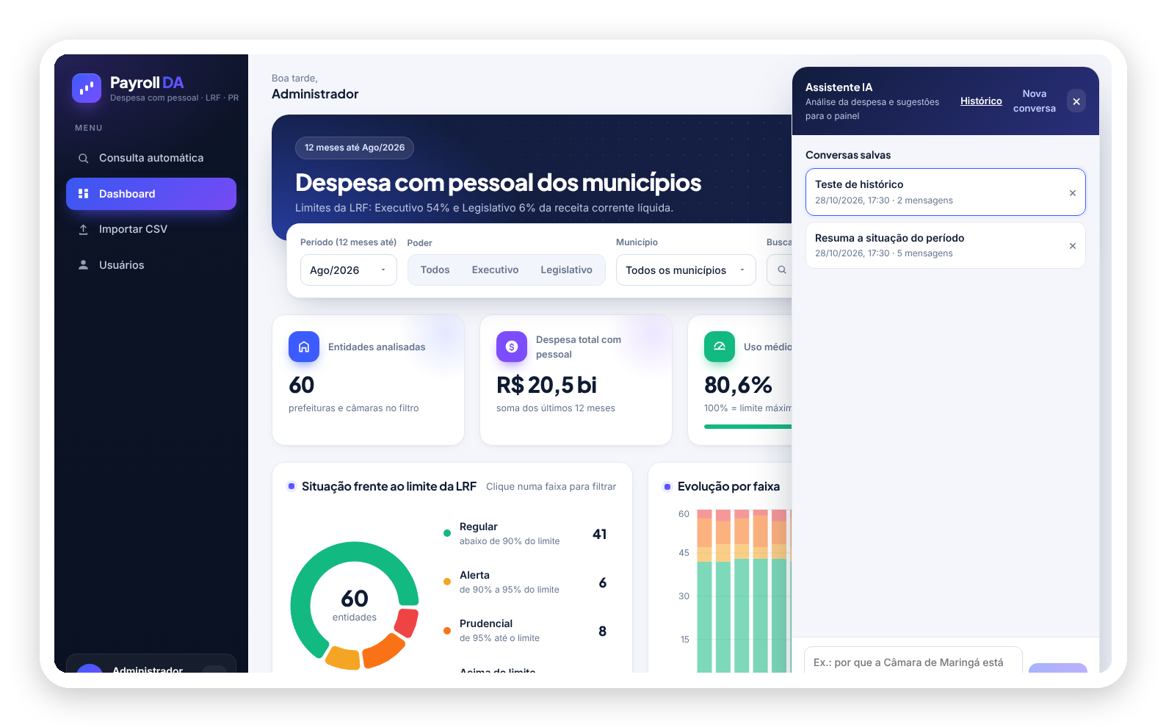

O produto: analisar município e assistente IA
Analisar município
Assistente IA
Município, relatório e ano: o sistema escolhe a entidade e importa o ano todo
Responde com os dados do banco, sugere filtros no dashboard e guarda o histórico

Slide 7
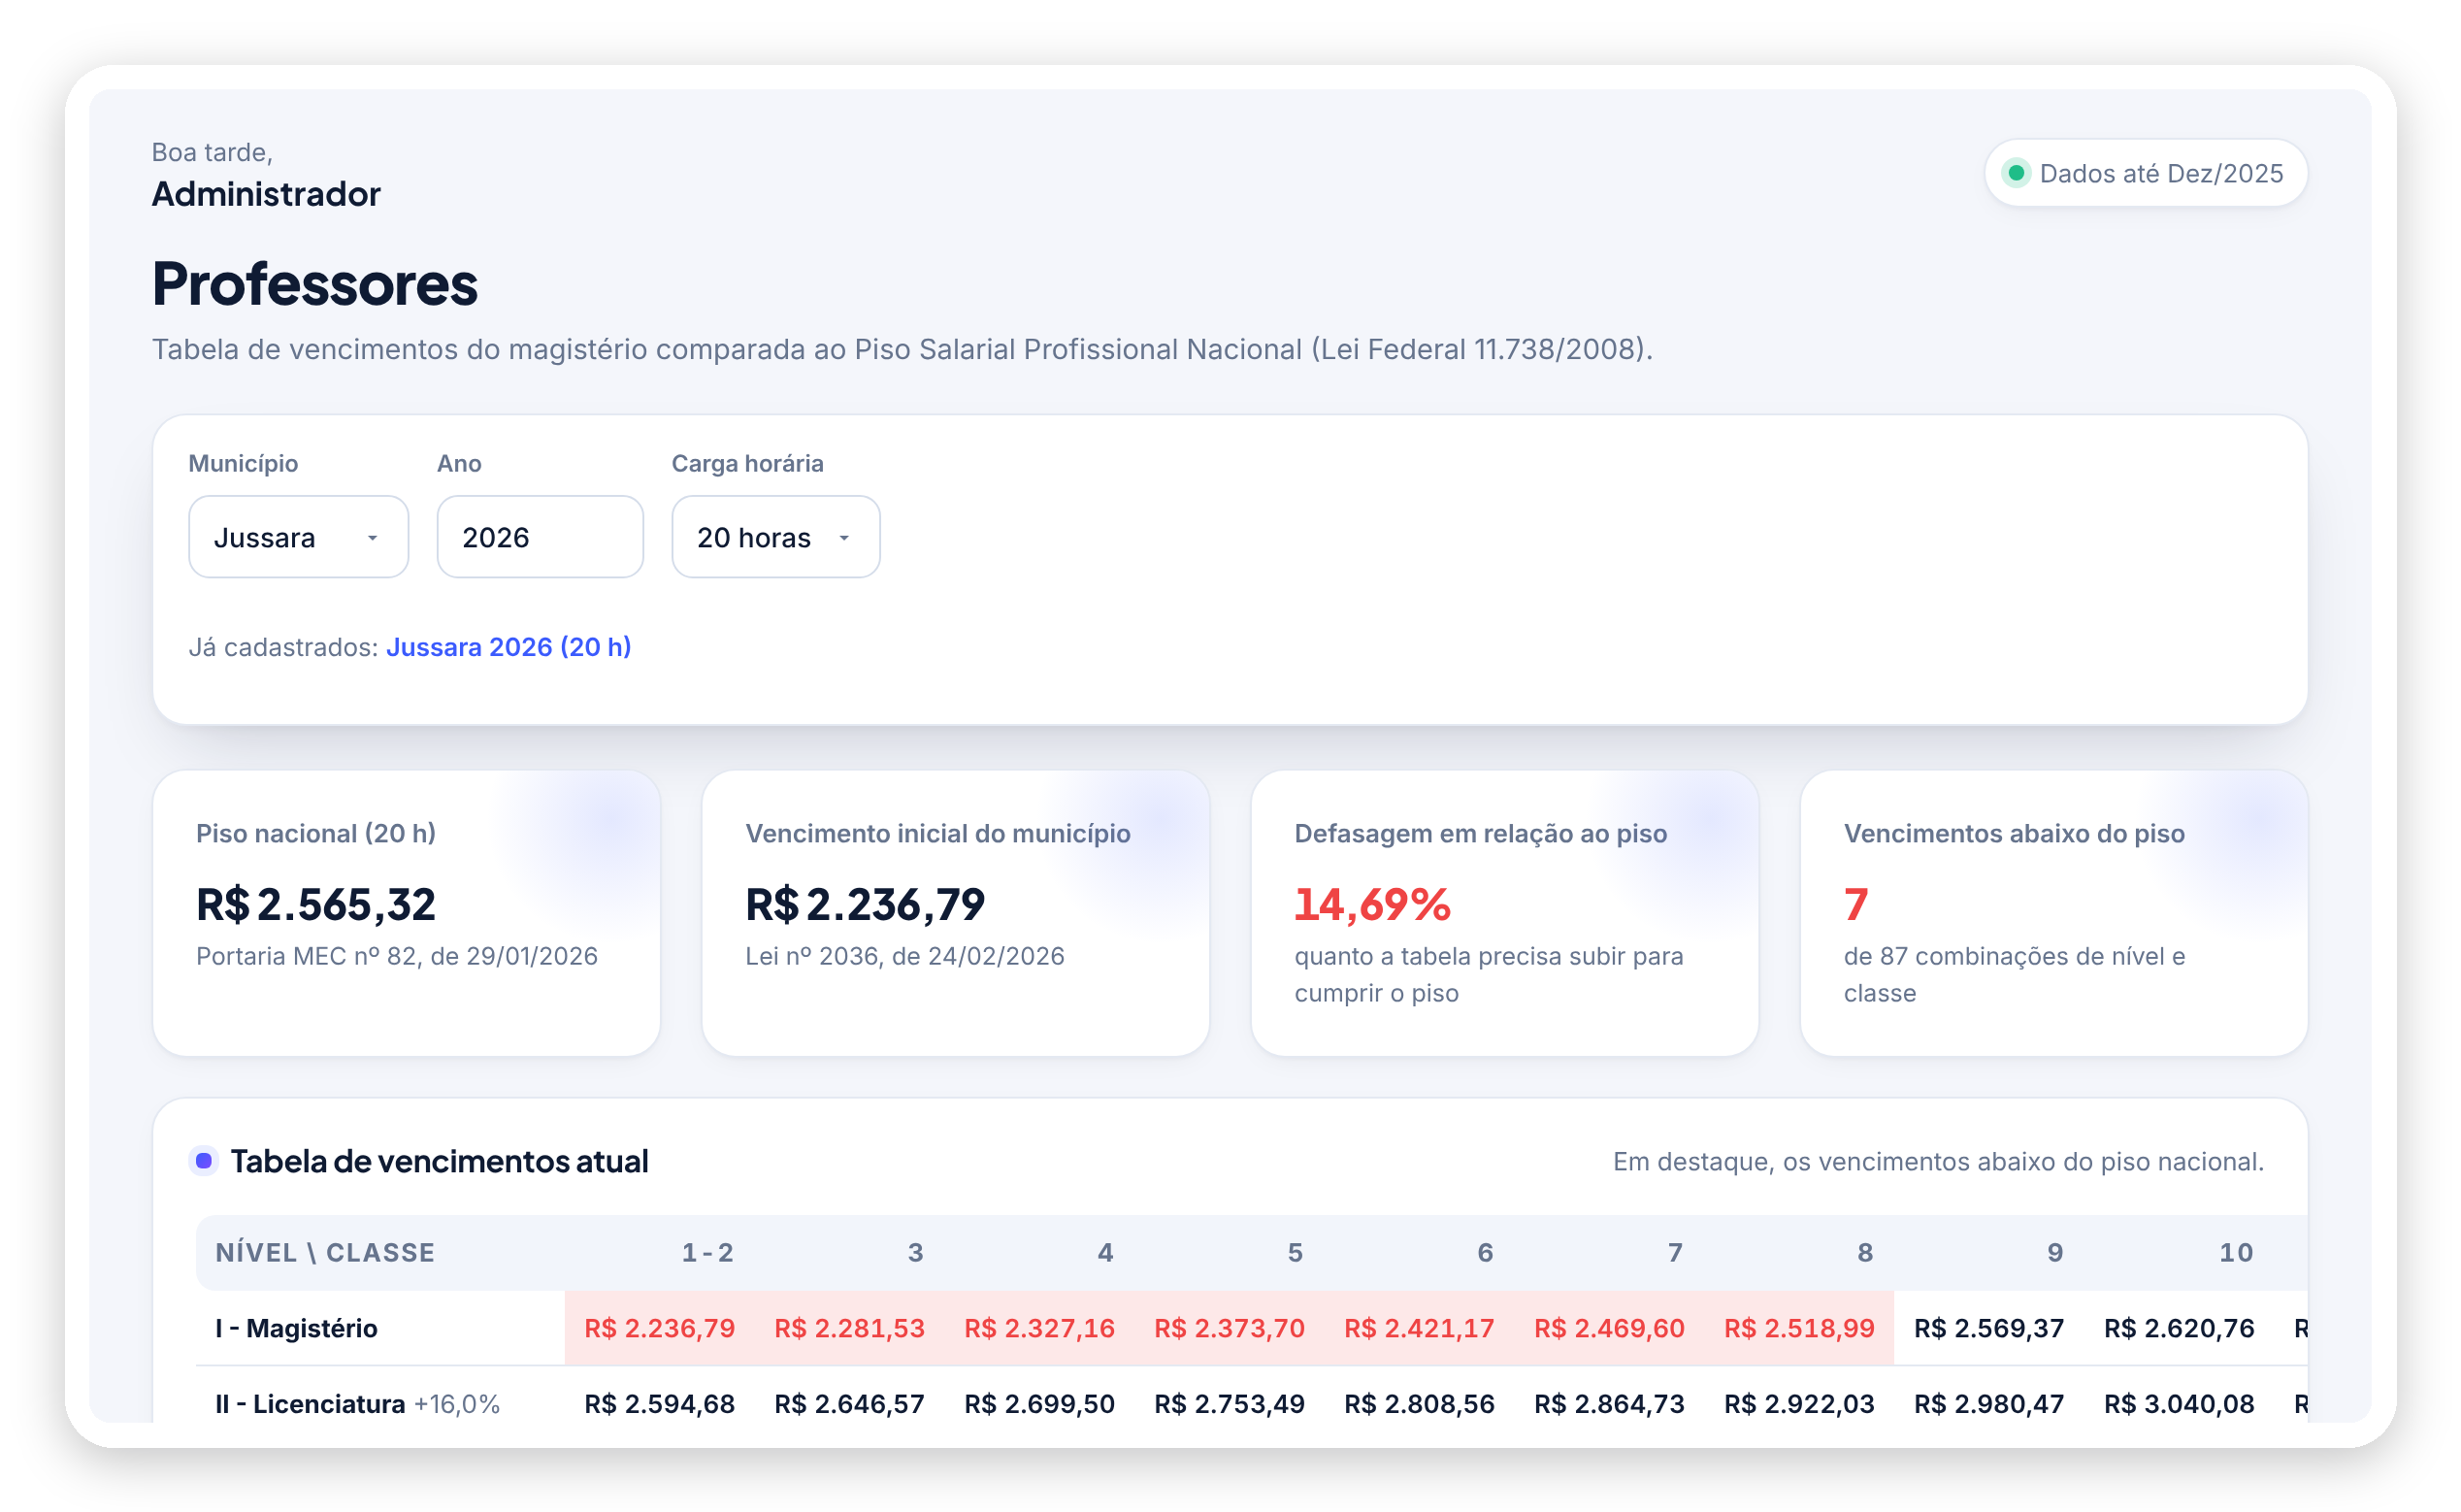
O produto: tabela dos professores
R$ 2.565,32
piso do magistério em 2026, para 20 horas
14,69%
defasagem da tabela de Jussara em relação ao piso
3 tabelas
atual, em conformidade com o piso e defasagem mensal
Exemplo: Jussara-PR, conforme o relatório de análise do PSPN 2026

Slide 8
Obrigado!
PayRoll-DA · despesa com pessoal das prefeituras frente à LRF
EQUIPE
Arthur Folly Nagib Ferreira · Gustavo Erthal Leão de Siqueira · João Pedro de Conto
João Vitor Erthal de Siqueira · Rafael Eduardo Machado
Perguntas?

